Slide 1
SCORING CRÉDIT
DES CLIENTS BANCAIRES
Projet Data Mining — ESISA 4ème année ISIIA
Classification, Interprétabilité et Aide à la Décision Bancaire
Réalisé par : BOUTAYEB Marouane & Ahmed DIOURI
Encadré par : Pr. Mohamed EL FAR
Année universitaire 2025 — 2026

Slide 2
Plan de la présentation
01
Contexte, problématique et objectifs
02
Description et qualité des données
03
Analyse exploratoire (EDA)
04
Boxplots et corrélations
05
Prétraitement et feature engineering
06
WoE / Information Value
07
Modélisation comparative
08
Matrices de confusion
09
Courbes ROC
10
Statistique KS et Lift/Gain
11
SHAP — Théorie
12
SHAP — Résultats et interprétation métier
13
Scoring PDO
14
Segmentation et politique de décision
15
Conclusion

Slide 3
Contexte et problématique
Comment prédire le risque de défaut de paiement et le traduire en outil de décision bancaire ?
3 000
10
7.4%
4
dossiers de crédit
variables financières
taux de défaut
algorithmes comparés
Objectifs :
1. Explorer les profils à risque (EDA + WoE/IV)
2. Entraîner 4 modèles avec SMOTE + StratifiedKFold
3. Évaluer : AUC-ROC, KS, Lift/Gain
4. Interpréter via SHAP values
5. Construire une scorecard PDO opérationnelle

Slide 4
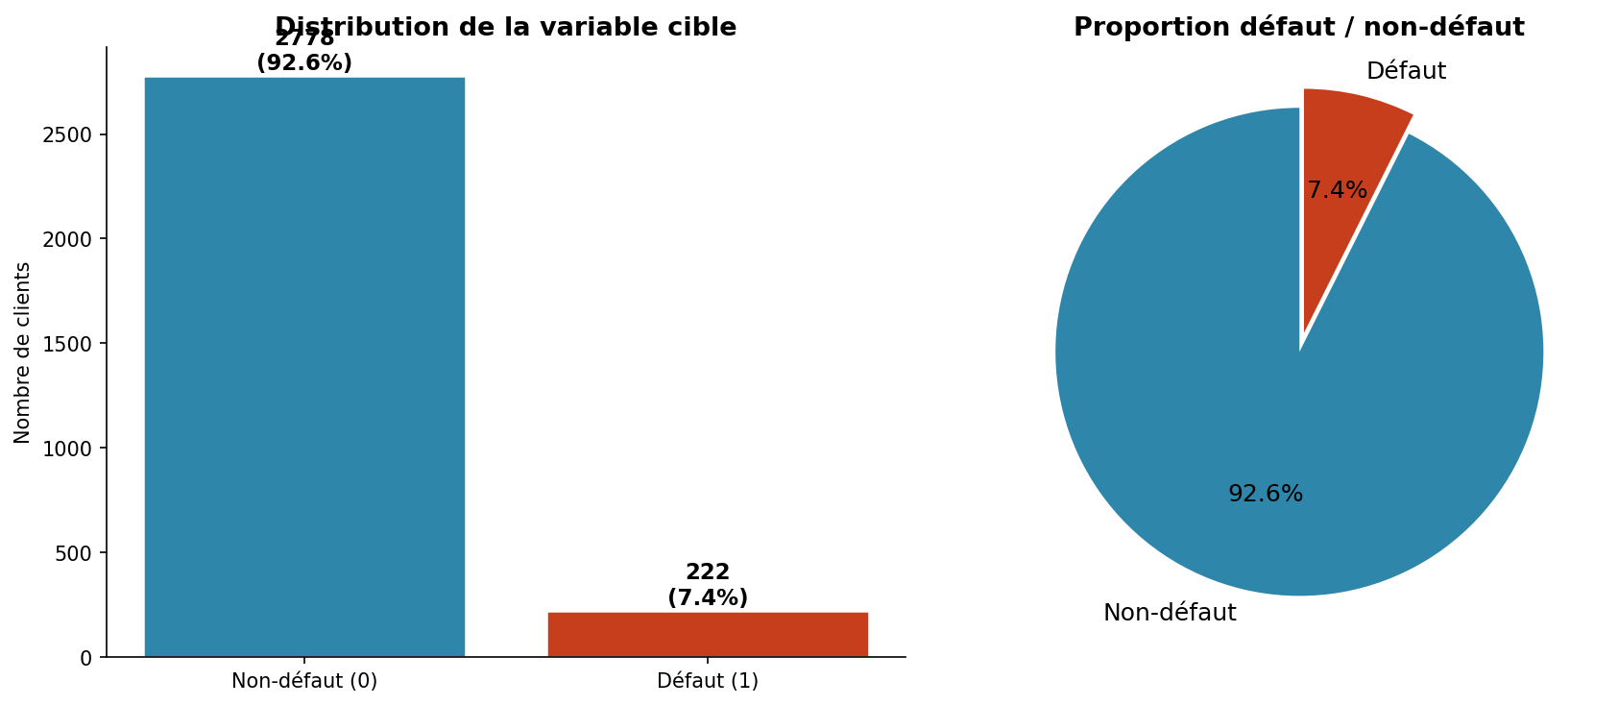
Description des données
age
revenu_mensuel
dettes_totales
anciennete_emploi
21-70 ans
2.5K-45K DH
15-200K DH
0-35 ans
incidents_paiement
montant_credit
ratio_endettement
0-6
10K-500K DH
0-6.22
⚠ DATA LEAKAGE : credit_accorde exclu (corrélation = -1.0 avec la cible) + client_id supprimé
Distribution de la variable cible (7.4% défaut vs 92.6% non-défaut)

Slide 5
EDA — Statistiques descriptives
Variable | Moyenne | Écart-type | Min | Médiane | Max | CV
age | 45.76 | 14.41 | 21 | 46 | 70 | 0.315
revenu_mensuel | 23 678 | 12 141 | 2 501 | 23 770 | 44 993 | 0.513
dettes_totales | 99 376 | 57 269 | 15 | 99 320 | 199 887 | 0.576
incidents_paiement | 3.02 | 2.02 | 0 | 3 | 6 | 0.667
montant_credit | 255 783 | 141 279 | 10 282 | 258 176 | 499 979 | 0.552
ratio_endettement | 0.565 | 0.699 | 0.00 | 0.35 | 6.22 | 1.236
Observations clés :
• ratio_endettement : CV=1.236 → variable la plus dispersée et la plus prédictive
• revenu_mensuel : écart Q1-Q3 de 20 891 DH → clientèle très hétérogène
• Âge médian 46 ans, distribution quasi-uniforme
• incidents_paiement : moyenne 3/6 → historique globalement dégradé

Slide 6
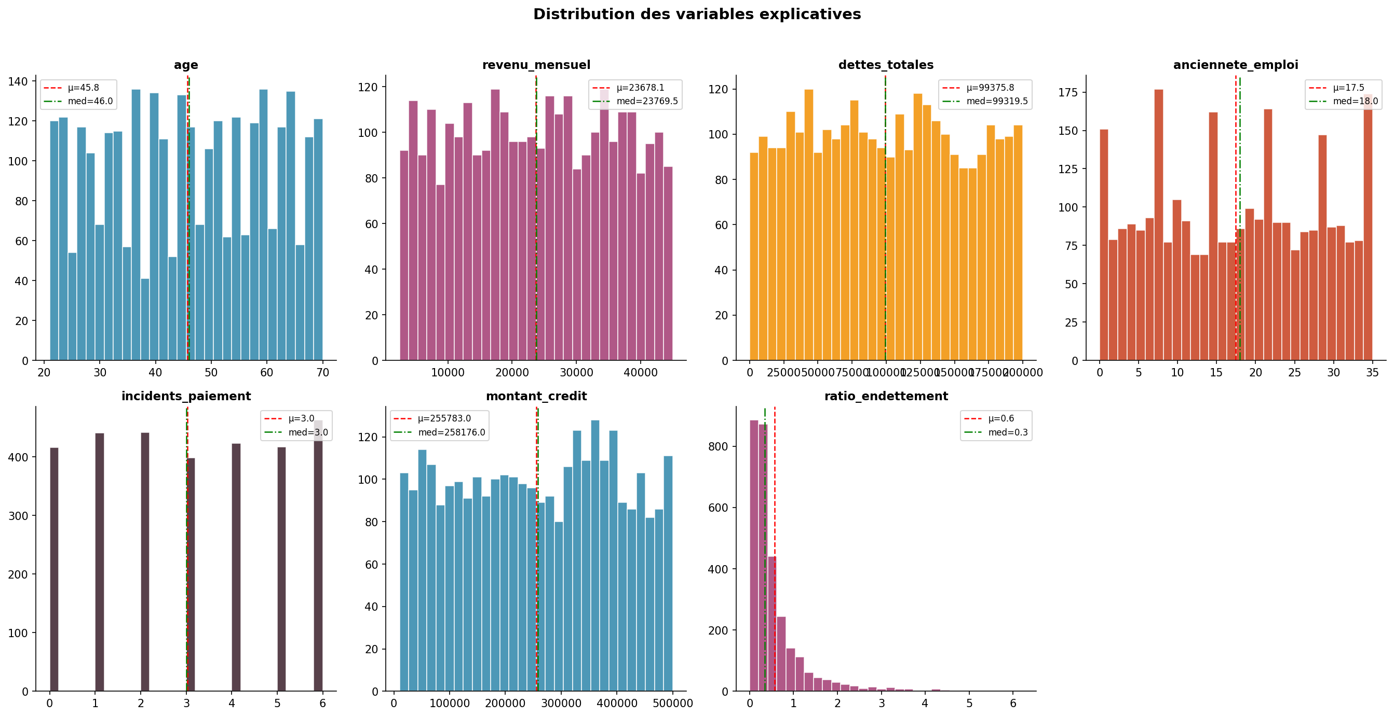
EDA — Distributions des variables
Histogrammes des 7 variables explicatives avec moyenne (rouge) et médiane (vert)

Slide 7
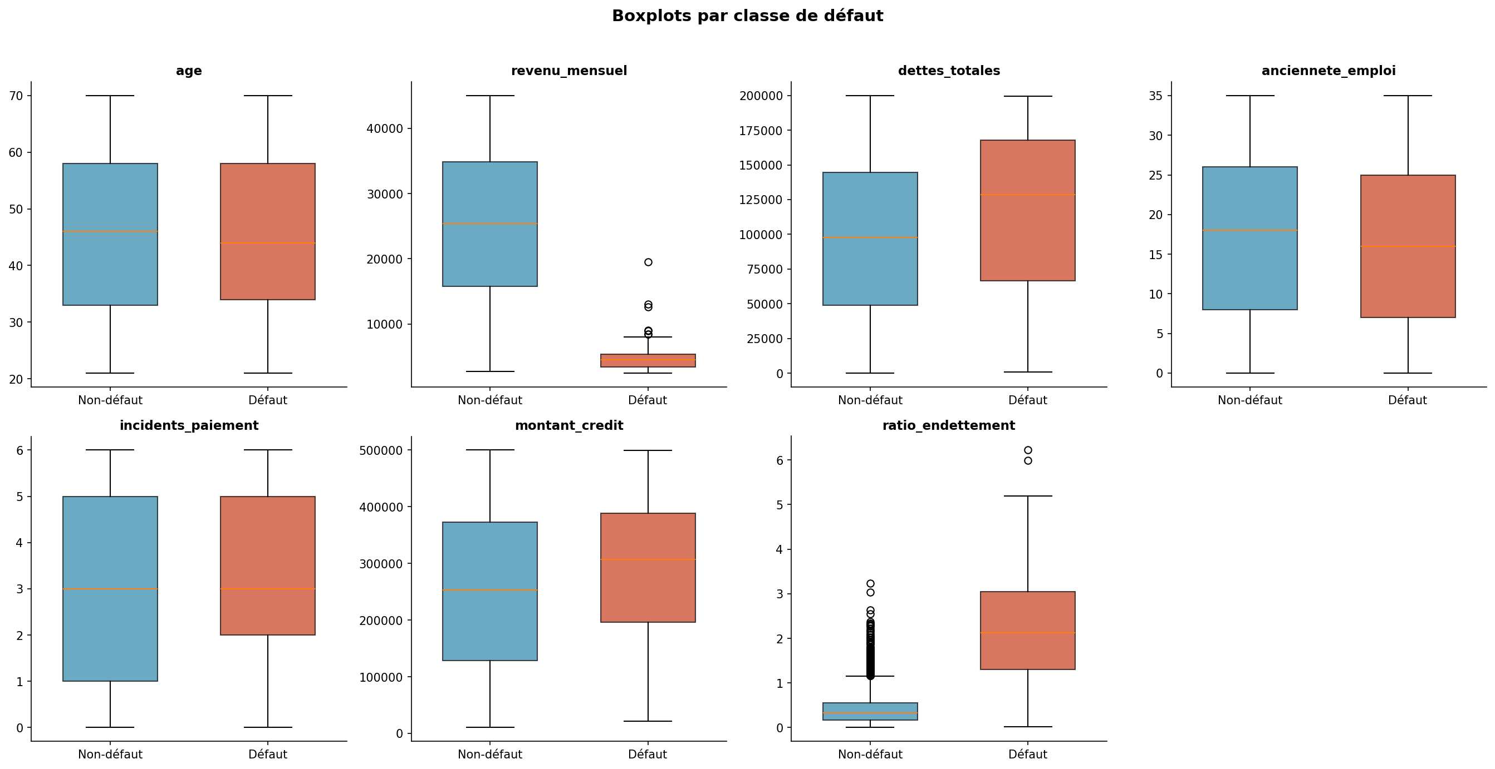
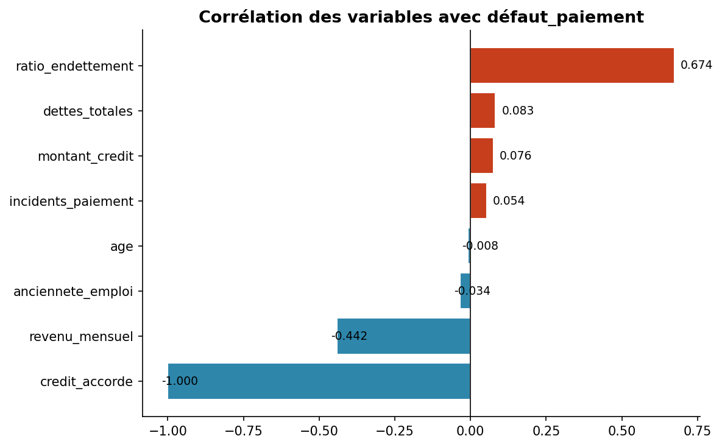
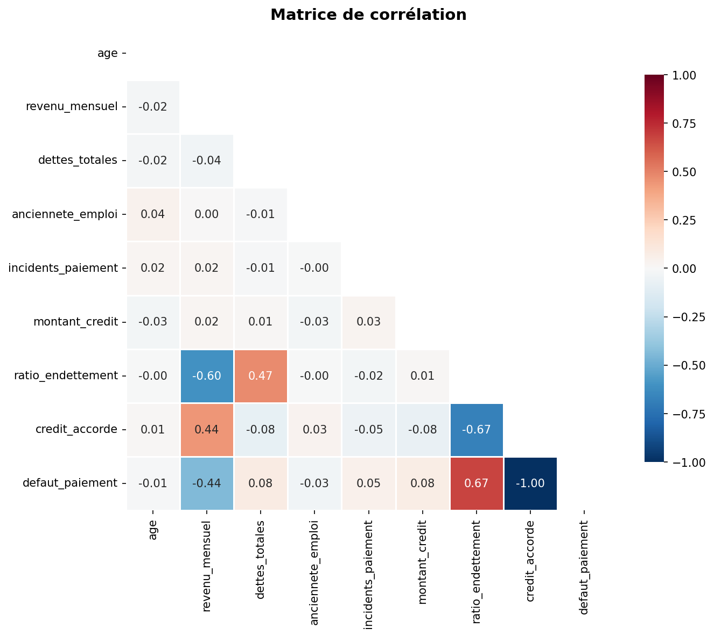
EDA — Boxplots par classe et corrélations
Boxplots par classe
Corrélation avec la cible
Matrice de corrélation de Pearson

Slide 8
Prétraitement et Feature Engineering
Nettoyage des données
✓ Suppression credit_accorde (leakage r=-1.0)
✓ Suppression client_id (identifiant)
✓ 0 valeurs manquantes, 0 doublons
Outliers (méthode IQR)
ratio_endettement : 250 outliers (8.33%)
Traitement : Winsorization (capping)
Bornes = [Q1 - 1.5×IQR ; Q3 + 1.5×IQR]
6 ratios financiers créés
ratio_dette_revenu
= dettes / (revenu × 12)
ratio_credit_revenu
= crédit / (revenu × 12)
ratio_credit_anciennete
= crédit / (ancienneté + 1)
score_stabilite
= (anc/max) × (rev/max)
charge_financiere = dettes + crédit
incidents_eleves = 1 si inc. ≥ 4

Slide 9
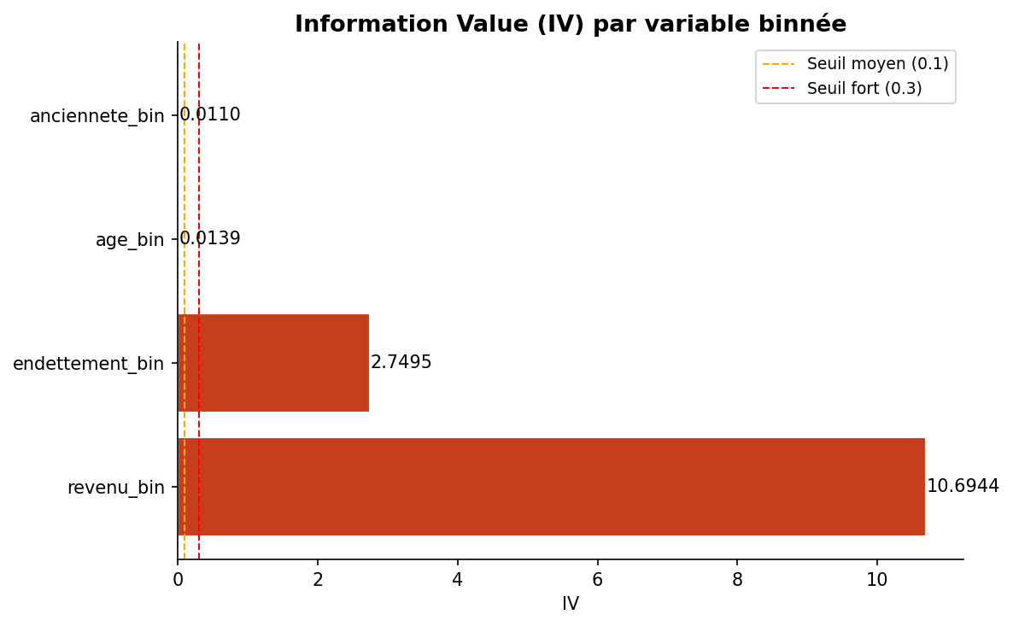
Weight of Evidence (WoE) et Information Value (IV)
Formules mathématiques :
WoE_i = ln( P(bin_i|non-déf) / P(bin_i|déf) )
IV = Σ [P(bin_i|non-déf) - P(bin_i|déf)] × WoE_i
Grille IV :
<0.02 Inutile | 0.02-0.10 Faible
0.10-0.30 Moyen | 0.30-0.50 Fort | >0.50 Suspect
Information Value par variable binnée
Variable | IV | Pouvoir
Revenu | 10.6944 | Suspect (>0.5)
Endettement | 2.7495 | Suspect (>0.5)
Âge | 0.0139 | Inutile
Ancienneté | 0.0110 | Inutile

Slide 10
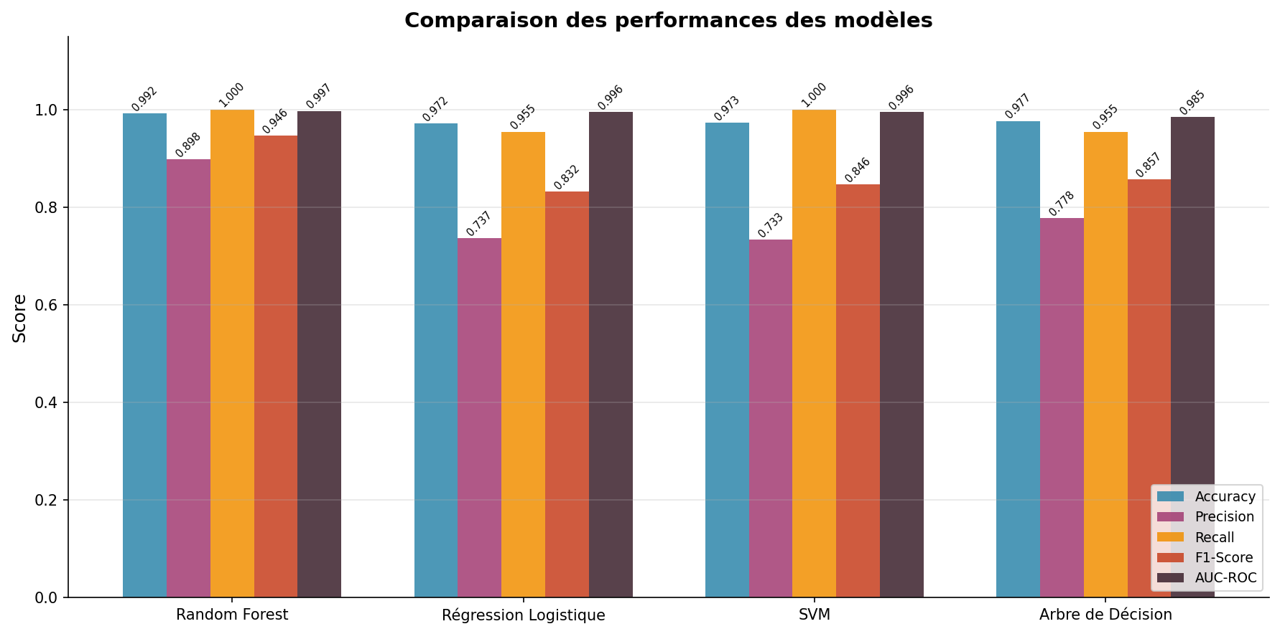
Modélisation — Protocole et résultats
Protocole en 5 phases :
1. Split stratifié 80/20
2. StandardScaler (fit train uniquement)
3. SMOTE : 2400 → 3333 (ratio 0.5)
4. StratifiedKFold 5 folds
5. GridSearchCV par algorithme
Modèle | Acc. | Prec. | Recall | F1 | AUC
Random Forest | 0.992 | 0.898 | 1.000 | 0.946 | 0.997
SVM | 0.973 | 0.733 | 1.000 | 0.846 | 0.996
Rég. Logistique | 0.972 | 0.737 | 0.955 | 0.832 | 0.996
Arbre Décision | 0.977 | 0.778 | 0.955 | 0.857 | 0.985
★ Meilleur : Random Forest — AUC=0.9971 | Recall=100% | F1=0.946

Slide 11
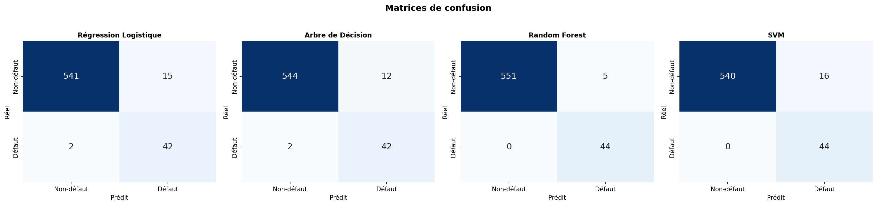
Matrices de confusion
Matrices de confusion des 4 modèles sur l'ensemble de test (600 observations)
Random Forest : 551 VN | 44 VP | 5 FP | 0 FN → Aucun défaut manqué !

Slide 12
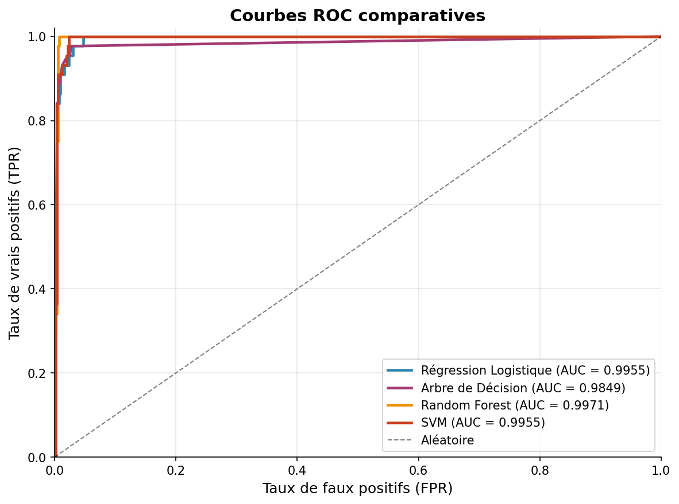
Courbes ROC
Courbes ROC comparatives — AUC synthétise la capacité discriminante (1.0 = parfait, 0.5 = hasard)

Slide 13
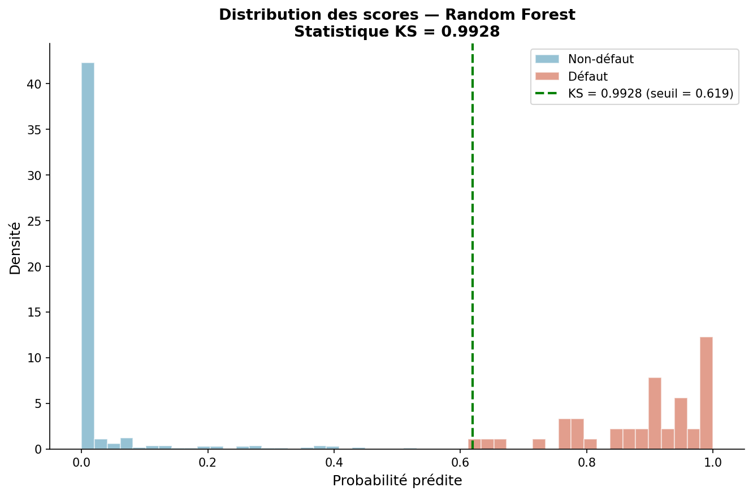
Statistique de Kolmogorov-Smirnov (KS)
KS = max |F_non-déf(t) - F_déf(t)|
Seuil bancaire :
<0.20 Inutilisable
0.20-0.40 Acceptable
0.40-0.75 Bon/Très bon
>0.75 Excellent
Distribution des scores et KS du Random Forest
Random Forest : KS = 0.9928 → EXCEPTIONNEL (seuil excellence > 0.75)

Slide 14
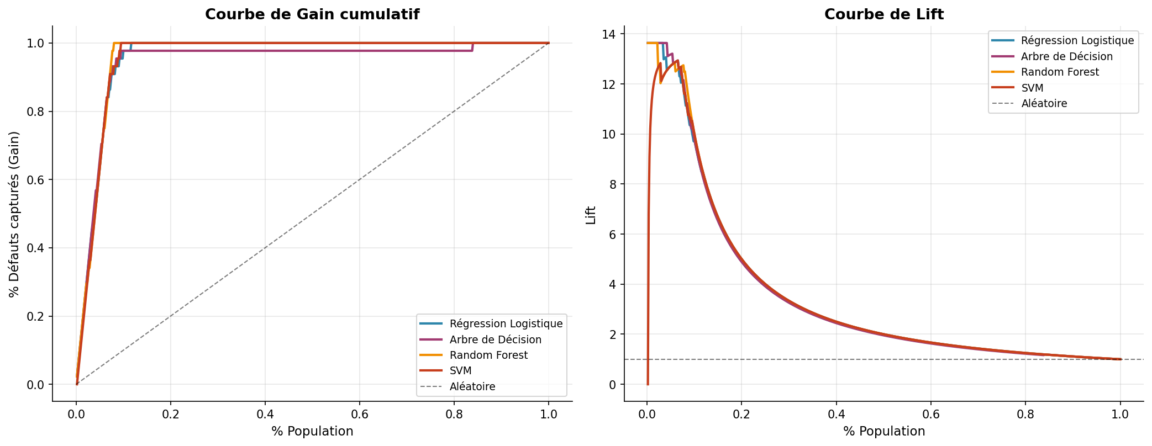
Courbes Lift et Gain cumulatif
Gain cumulatif (gauche) et Lift (droite)
En ciblant les 15% les plus risqués → 100% des défauts capturés | Lift > 10× dans le 1er décile

Slide 15
SHAP — Théorie des valeurs de Shapley
Fondement : Théorie des jeux coopératifs
(Lloyd Shapley, Prix Nobel 2012)
φ_j = Σ_S⊆F\{j} [|S|!(|F|-|S|-1)!/|F|!]
× [f(S ∪ {j}) - f(S)]
Chaque feature reçoit sa contribution
marginale équitable à travers toutes
les coalitions possibles.
Propriétés garanties :
1. Efficacité
Σ φ_j = f(x) - E[f(x)]
2. Symétrie
Contributions identiques → φ identiques
3. Null player
Aucun impact → φ = 0
4. Additivité
Combinaison linéaire de sous-modèles

Slide 16
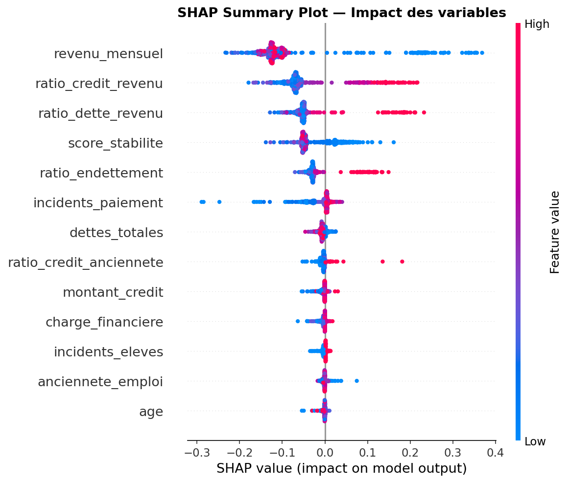
SHAP — Summary Plot
Impact de chaque variable — couleur = valeur (rouge=élevé, bleu=faible)

Slide 17
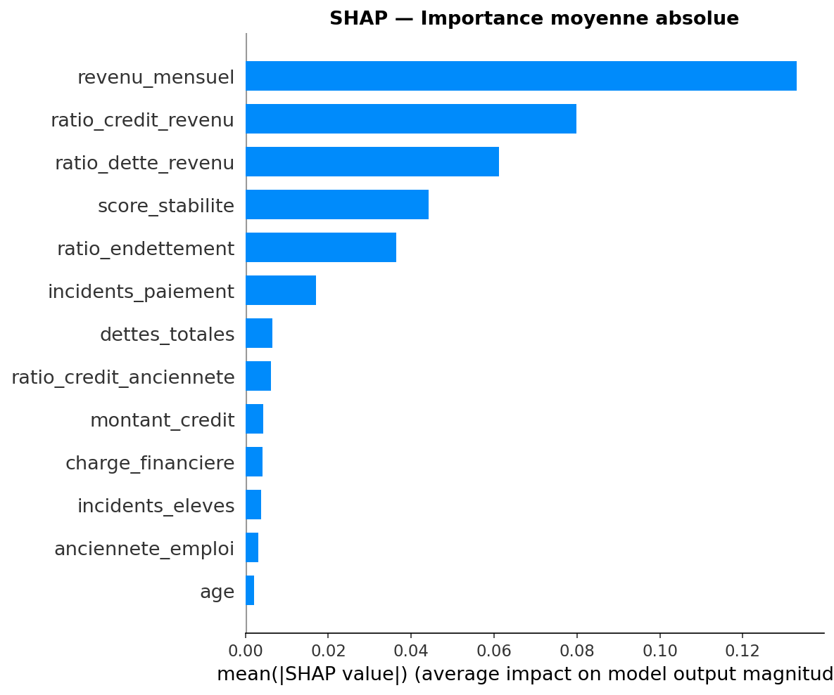
SHAP — Interprétation métier
revenu_mensuel
Premier facteur protecteur
SHAP: 0.133 | ↓ rev → ↑ risque
ratio_credit_revenu
Crédit disproportionné
SHAP: 0.080 | ↑ ratio → ↑ risque
ratio_dette_revenu
Endettement existant élevé
SHAP: 0.061 | ↑ ratio → ↑ risque
score_stabilite
Instabilité pro/financière
SHAP: 0.044 | ↓ score → ↑ risque
ratio_endettement
Taux endettement élevé
SHAP: 0.036 | ↑ ratio → ↑ risque

Slide 18
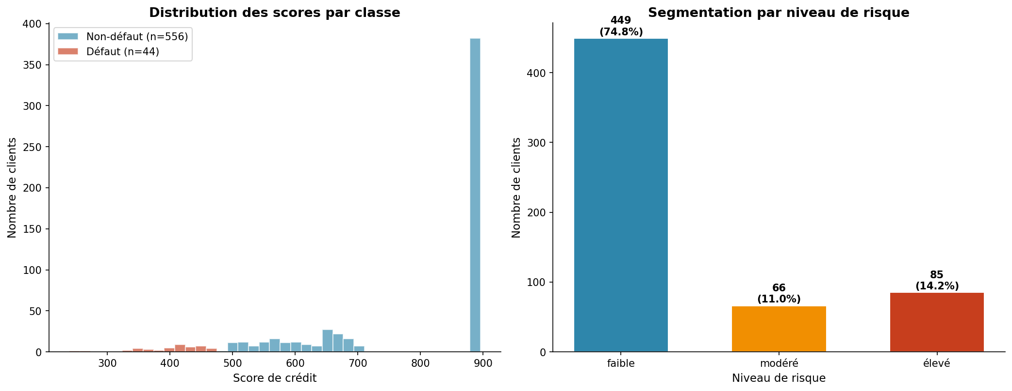
Scoring — Méthode PDO
600
28.85
Score de base
Factor
Dérivation mathématique :
Odds = (1-p) / p
Score = Offset + Factor × ln(Odds)
Factor = PDO / ln(2)
= 20 / 0.693 = 28.85
Offset = Base - Factor × ln(BaseOdds)
= 600 - 28.85 × ln(50) = 487.12
Score = 487.12 + 28.85 × ln((1-p)/p)
PDO = 20
487.12
Pts Double Odds
Offset

Slide 19
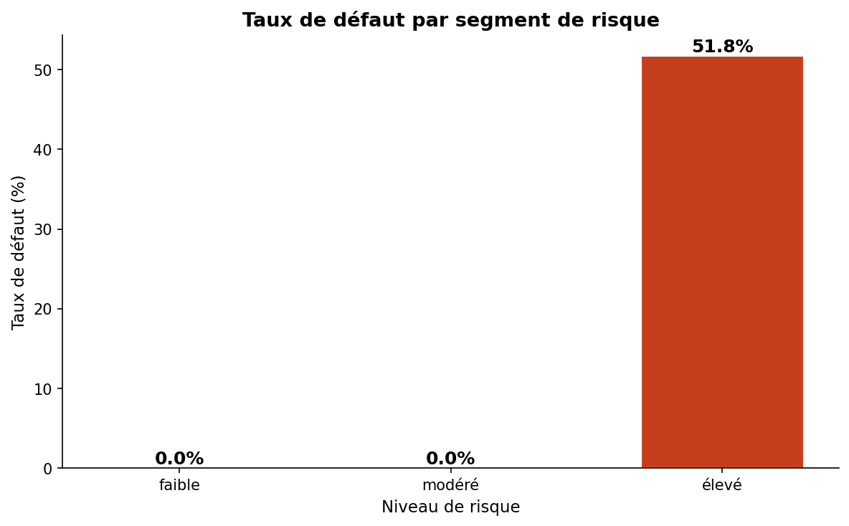
Segmentation et politique de décision
RISQUE FAIBLE
APPROUVER
650-999 | 74.8% clients
Défaut: 0.0%
Taux standard
RISQUE MODÉRÉ
CONDITIONNEL
550-650 | 11.0% clients
Défaut: 0.0%
Garanties + taux majoré
RISQUE ÉLEVÉ
REFUSER
Taux de défaut par segment
0-550 | 14.2% clients
Défaut: 51.8%
Étude approfondie
Le scoring sépare parfaitement les bons payeurs (0% défaut) des mauvais (51.8%)

Slide 20
Conclusion et perspectives
✓ EDA exhaustive : ratio_endettement (r=0.674) et revenu (r=-0.442)
⚠ IV revenu = 10.69 ≫ 0.5 : le revenu seul donne déjà AUC = 0.984 (données synthétiques)
✓ Random Forest sélectionné : AUC=0.9971, KS=0.9928, Recall=100%
✓ 6 ratios financiers dérivés validés par SHAP
✓ SHAP : interprétabilité complète, conformité réglementaire
✓ Scorecard PDO opérationnelle avec politique en 3 segments
Perspectives : déploiement API REST, monitoring drift, données comportementales, XGBoost
Merci de votre attention

